Slide 1
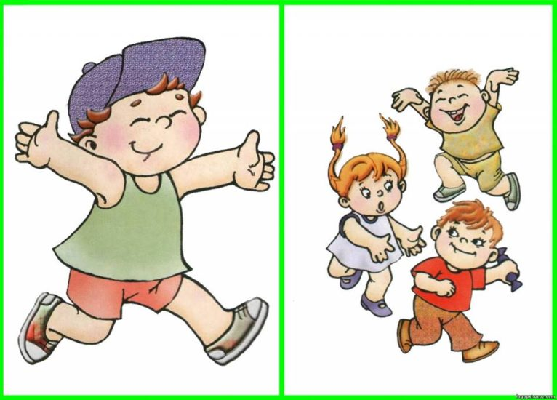
продолжение

Slide 2
Я, ты, он, она.
Вместе – целая страна.
Вместе – дружная семья.
В слове «мы» - сто тысяч «я»
(Р. Рождественский)
Слов какой части речи больше всего в этом четверостишии?
Когда руки бывают местоимениями?

Slide 4
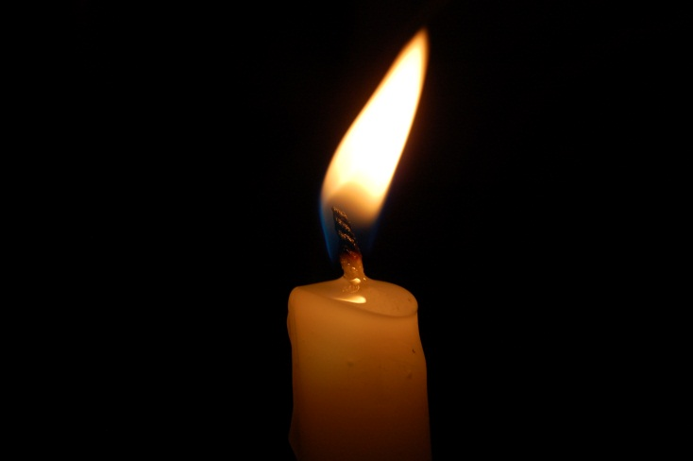
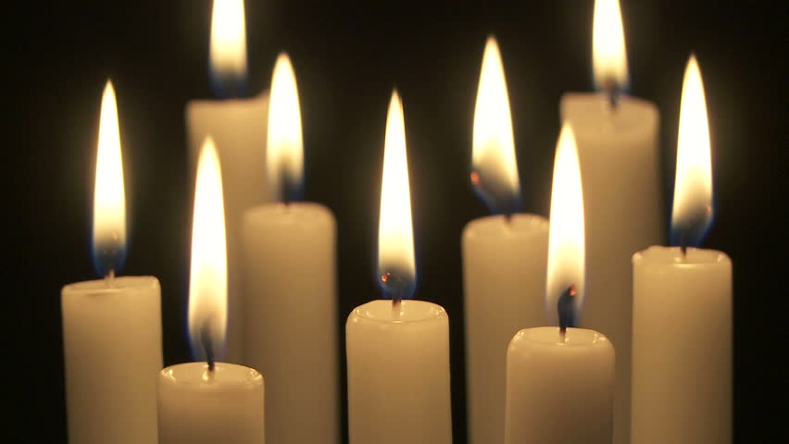
У всех местоимений есть число.
Единственное число
Множественное число

Slide 6
Склонение личного местоимения «Я»
Я талантлив от рождения!
Не дурак и не простак!
И мое местоимение
Все вокруг склоняют так,
Перво-наперво решительно
Скажет вам семья моя,
Что, конечно,
Именительный –
Это Я и только Я!
Мать склонилась умилительно,
А за ней и вся родня.
И не зря. Падеж
Родительный
Для кого? А для Меня;
Все заботятся старательно
И заслуженно вполне
И дают подарки.
Дательный –
Это значит – только Мне!
Не смотрите подозрительно,
У меня родня – броня!
И запомните:
Винительный
Не касается Меня!
Жизнь легка и упоительна
За родительской спиной!..
Нет, друзья, падеж
Творительный
Сотворен совсем не Мной!
Ждете, видимо,
Предложного?
Новых данных обо Мне?
Не просите невозможного,
Хватит с вас и так вполне.
(М. Раскатов.)
Выпиши местоимения вместе с падежом.

Slide 7
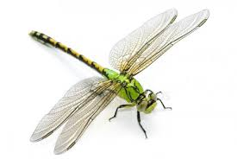
Найди в тексте местоимения 1го лица
Я сижу на речке, ловлю рыб. Вокруг меня носятся комары. Ко мне на удочку присела стрекоза. Стрекоза повела глазищами и смотрит на меня. Вдруг сорвалась стрекоза, скользнула надо мной. Послышался какой-то щелчок, и на мне оказалось блестящее комариное крылышко. Это стрекоза на лету комара сцапала.

Slide 8
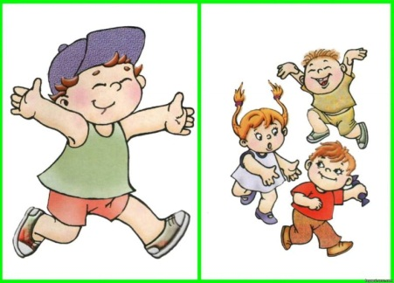
Соедини слова в предложение
Пошли, с, гулять, нами.
Я, столовую, сходил, уже, в.
Хотят, со, дружить, мной, все.
Вечером, с, гулять, пойдём, сестрой, мы.
Видел, на, вчера, вас, остановке, я.

Slide 9
Найди в предложениях местоимения, назови лицо
Ты скажешь курице, а она всей улице.
Не хвали себя сам, пусть тебя народ похвалит.
Мы бьём исправно каждый час, а вы, друзья, не бейте нас. (ч_с_)

Slide 10
Исправь ошибки :
Они ждали него
Пользоваться нею
Он закричал на их
Мы с ими давно не виделись
Говорить с им

Slide 11
Найдите лишнее слово в каждом ряду и объясните, почему.
я, они, на, ты
но, оно, она, они
я, Яна, ты, вы
он, она, они, оно
мы, я, вы, они
он, она, они, мы
на
но
Яна
они
я
мы

Slide 12
Прослушать отрывки из стихотворений и определить, к кому обращаются поэты? В каком значении употреблено местоимение ты Некрасовым, и в каком – Исаковским?
Памяти Добролюбова
Суров ты был, ты в молодые годы
Умел рассудку страсти подчинять.
Учил ты жить для славы для свободы,
Но более учил ты умирать. (Н.А.Некрасов.)
Ты по стране идёшь, и нет преграды,
Чтобы тебя остановить могла.
Перед тобой смолкают водопады
И отступает ледяная мгла.
Ты по стране идёшь. И все твои дороги
Перед тобой раскрыла мать-земля.
Тебе коврами стелются под ноги
Широкие колхозные поля… (М.Исаковский.)

Slide 13
Заключение
Какая была тема нашего занятия?
Может ли местоимение изменяться по падежам?

